Slide 1


COMPANY PROFILE

Slide 2
TENTANG KAMI
PT MINARET CROWN ENERGY INTERNATIONAL ( JAYA PLUMBING ) Merupakan Perusahaan yang bergerak di bidang jasa pembersihan dan perawatan saluran pipa dengan memberikan solusi pembersihan menggunakan Kabel Mesin.Dengan menggunakan Kabel Mesin,kotoran yang menyebabkan kemampetan pada saluran pipa seperti Kain Lap,Plastik,Sedotan,dan lainnya serta lemak yang disebabkan oleh sisa makanan dapat ditarik atau terdorong keluar saluran.
Kemampetan pada saluran pipa pembuangan merupakan masalah yang cukup serius.Terutama pada Restoran,Mall,Gedung,Apartement,Hotel,Kantor dan tempat lainnya.Sering kali kita menangani masalah tersebut dengan menggunakan Soda Api atau Cairan Kimia lainnya yang justru menyebabkan panas serta pelelehan pipa dan menjadikan diameter pipa mengecil.
JAYA PLUMBING...SOLUSI PENANGANAN PIPA TERBAIK !!!

Slide 3
VISI DAN MISI KAMI
VISI
Menjadi Perusahaan Plumbing yang terkemuka dan profesional.
MISI
Mengelola jasa Pembersihan Pipa dengan mengutamakan tingkat keselamatan, keamanan, dan kenyamanan untuk meningkatkan kepuasan pelanggan
Mengembangkan SDM dan budaya Perusahaan yang berkinerja tinggi dengan menerapkan sistem manajemen kelas dunia
Memberikan nilai tambah yang optimal bagi masyarakat dan lingkungan.

Slide 4
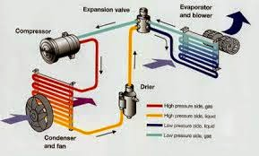
PELAYANAN YANG KAMI BERIKAN
PEMBERSIHAN, PERAWATAN, DAN PERBAIKAN
Saluran Water Closet
Saluran Urinoir
Saluran Floor Drain
Saluran Wastafel
Saluran Kitchen Sink
Saluran Bath Tube
Saluran Air Bersih
Pencarian Letak Septic Tank

Slide 5
TARGET MARKET
Hotel
Apartement
Mall
Gedung Perkantoran
Restoran
Pabrik
Perumahan

Slide 6
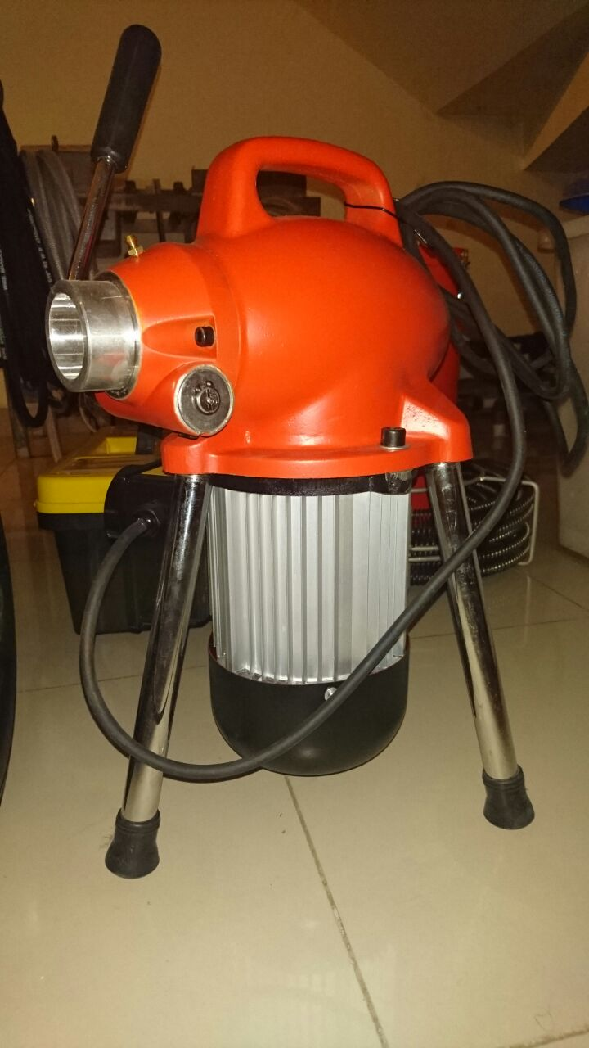
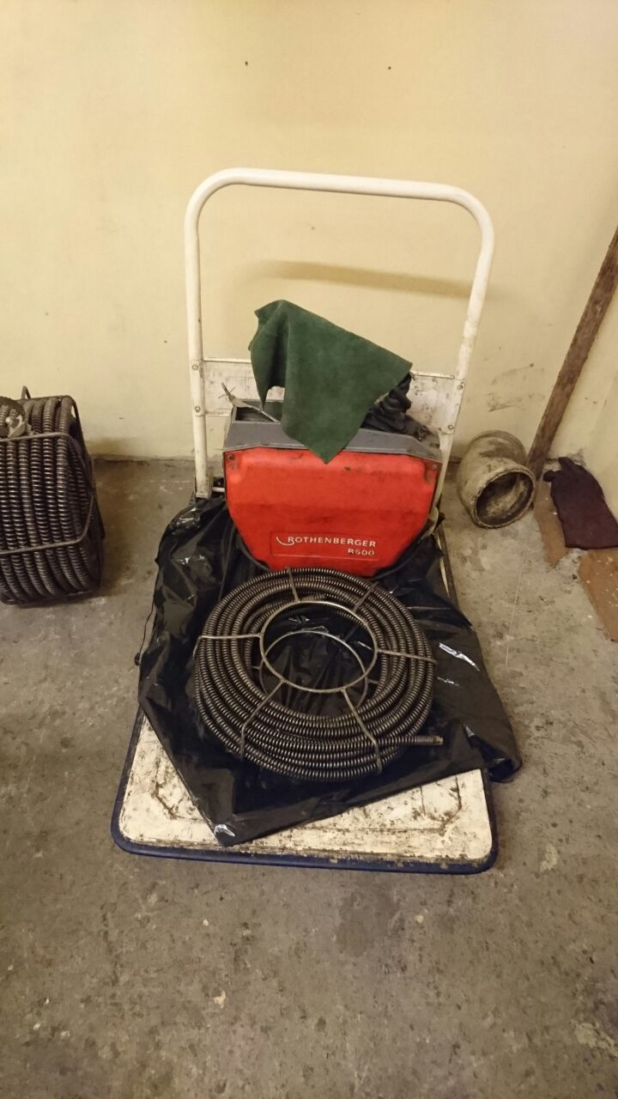
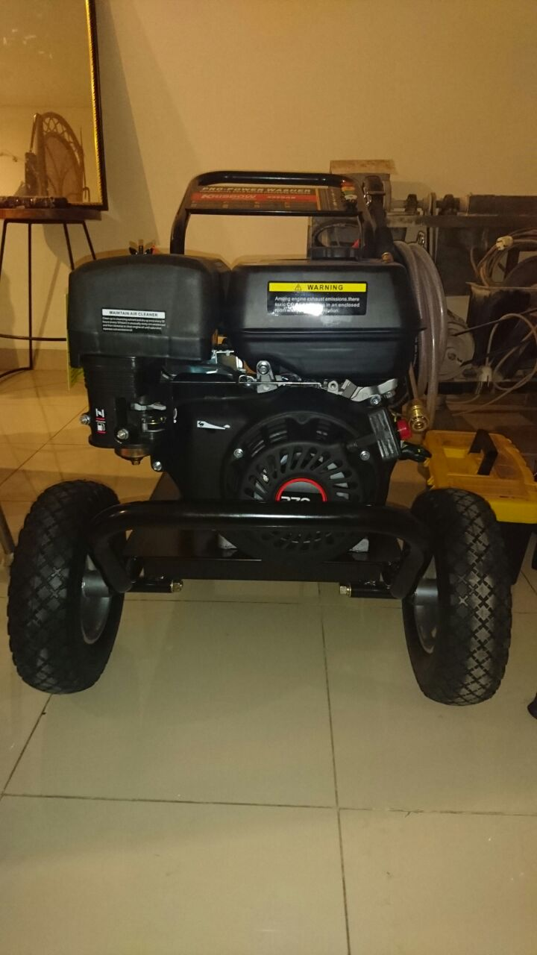
ALAT YANG DIGUNAKAN
KRISBOW DRAIN CLEANER KW1800095
RIDGID DRAIN CLEANER K 60 SP
HIGH PRESSURE CLEANER WATER JETTER KW1800728

Slide 7
KEUNGGULAN
Ditangani Oleh Teknisi yang Handal
Alat canggih dan Menunjang Pekerjaan
Tidak menggunakan Cairan yang dapat merusak Pipa
Alat yang Aman serta Ramah Lingkungan
Pengerjaan yang cepat dan menghemat waktu
Garansi pekerjaan selama 18 Hari
Menangani Masalah langsung ke sumbernya

Slide 8
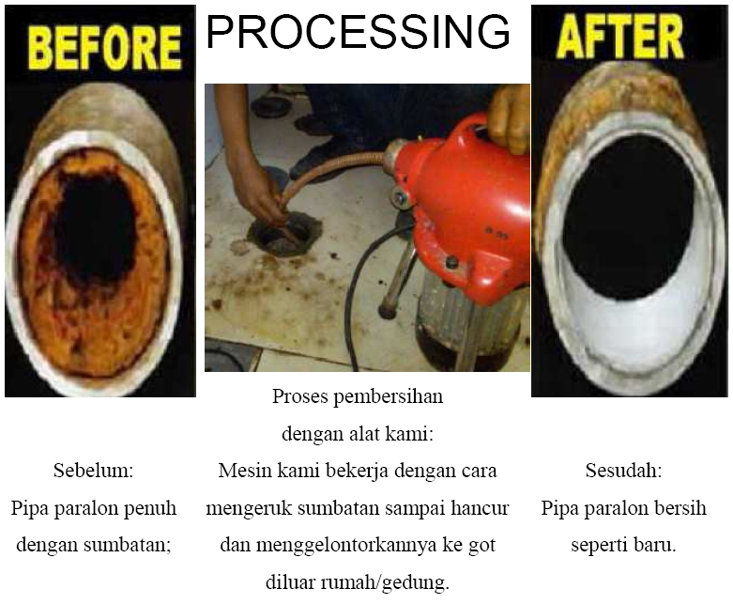
CONTOH KONDISI PIPA

Slide 9
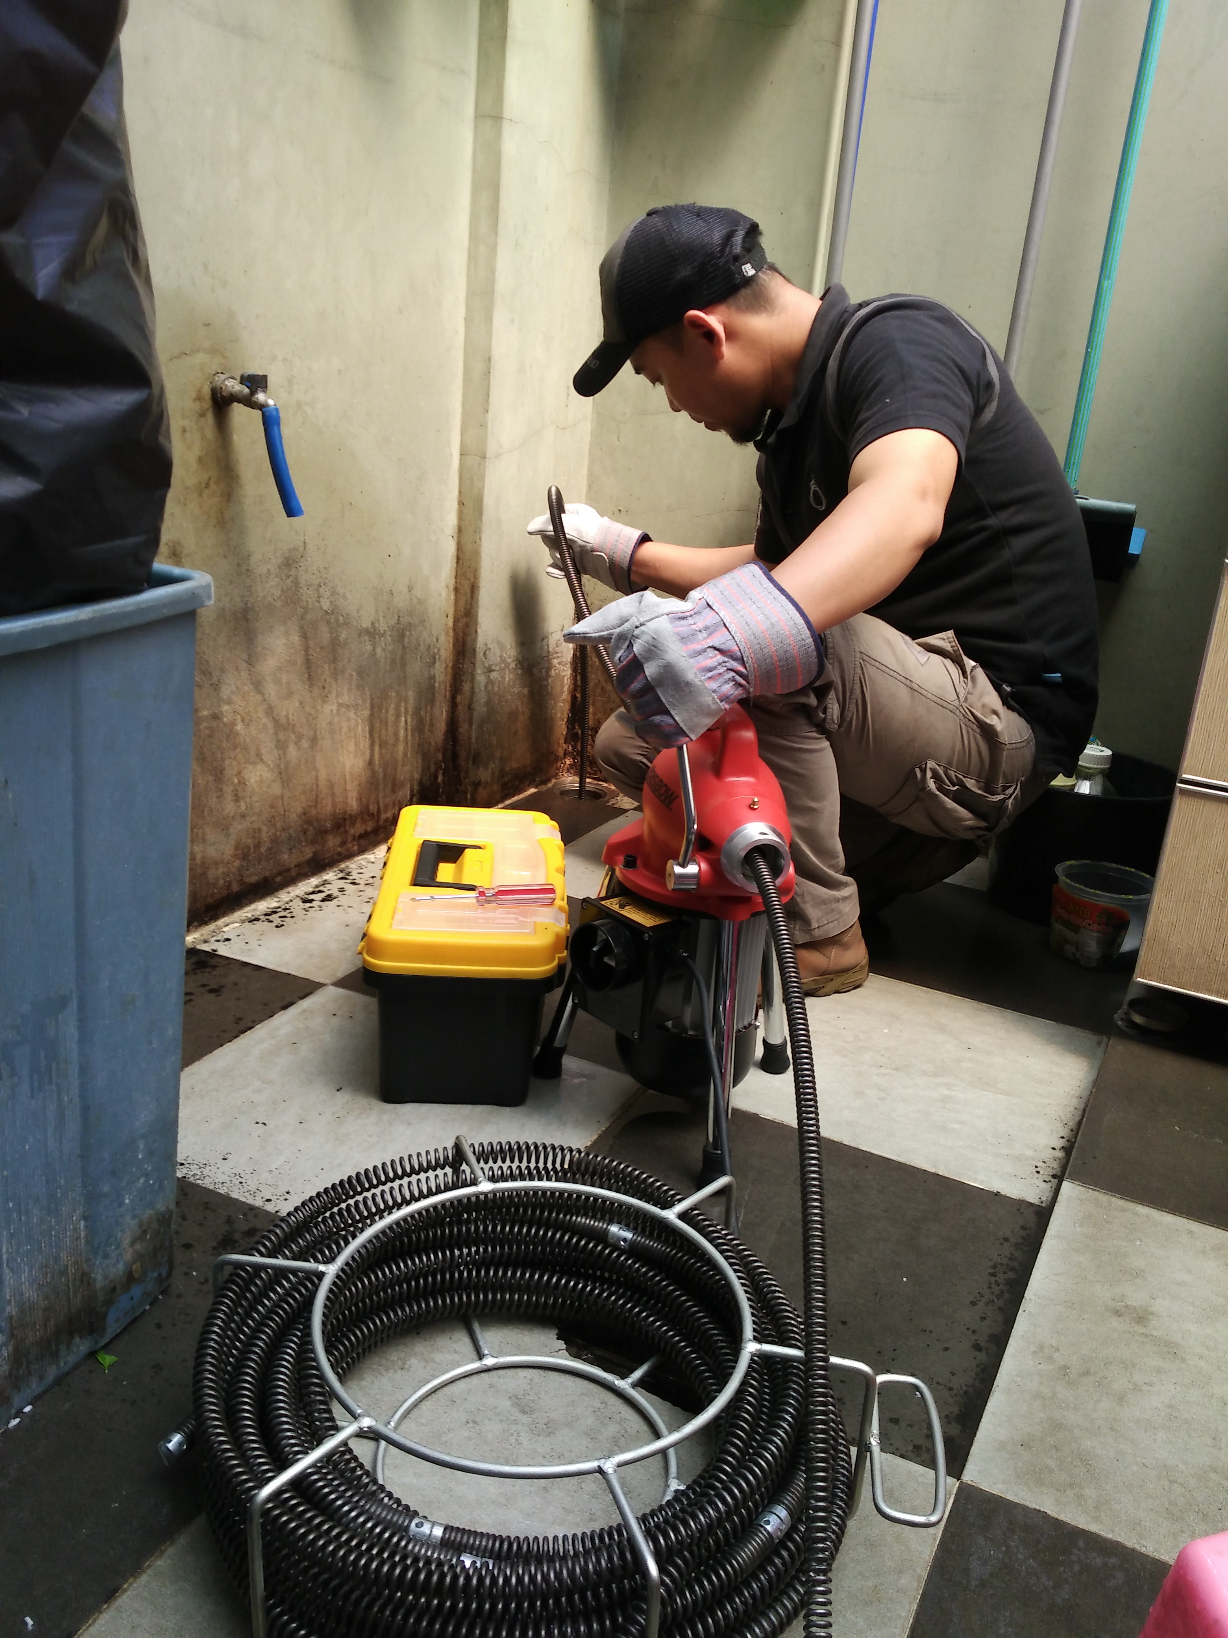
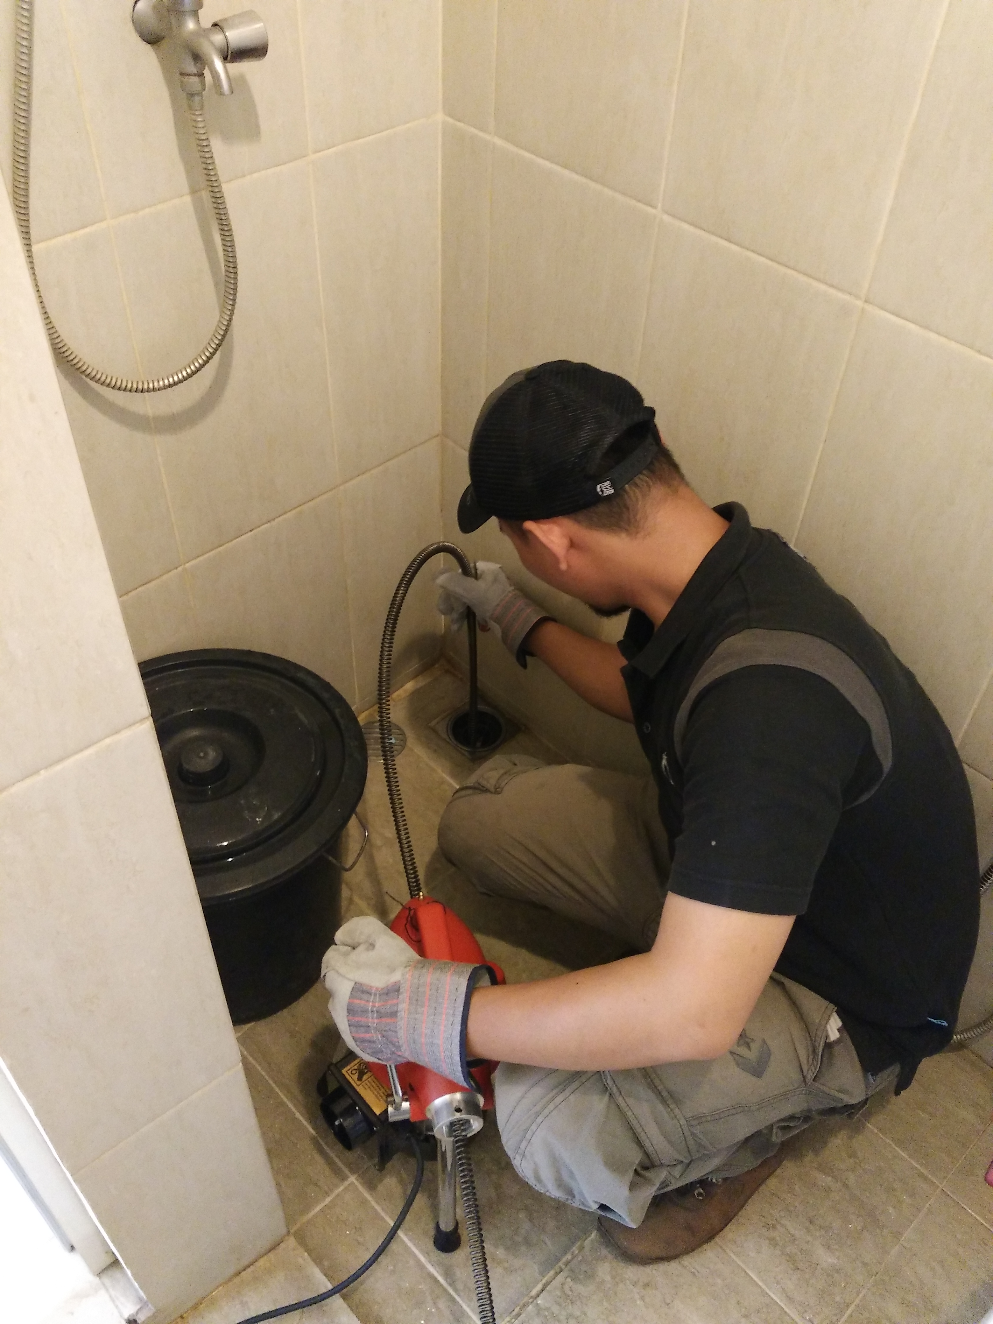
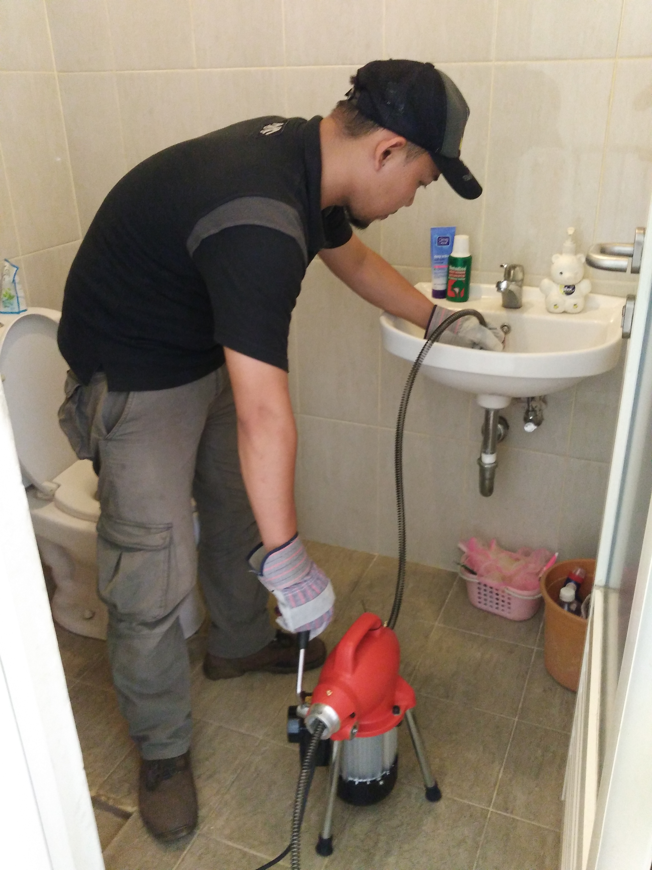
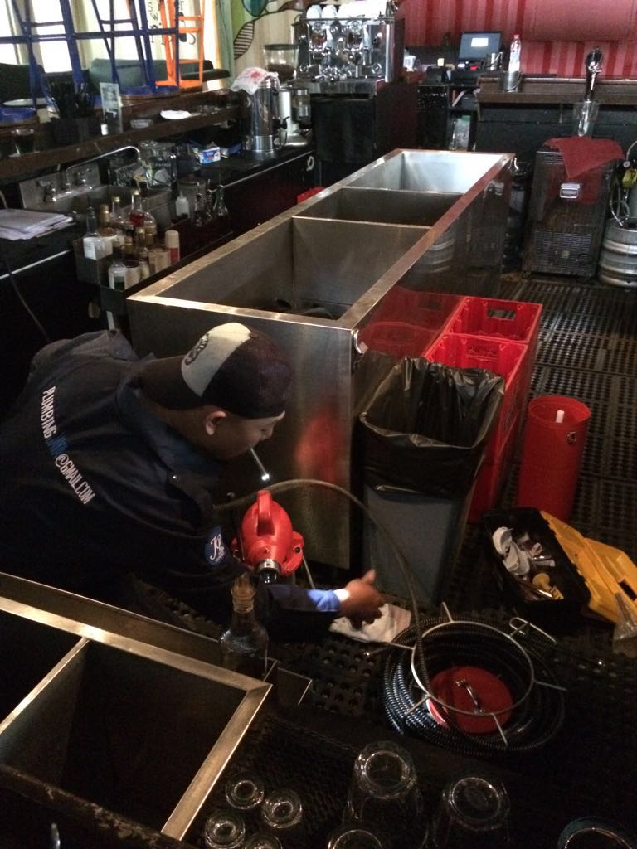
DOKUMENTASI
Pembersihan di Warluf, Bangka Raya
Pembersihan di WC Kemang Food Garden
Pembersihan Wastafel di Perumahan Bangka Kemang Town House
General Cleaning di Eco Bar Kemang Raya

Slide 10
HUBUNGI KAMI
MAIN OFFICE
Gedung Palma One Lantai 2 Unit 206
Jl.H.R. Rasuna Said, Blok X2 Kav.6, Kuningan, Jakarta Selatan, Daerah Khusus Ibukota Jakarta 12950.
BRANCH OFFICE
Ruko Shabu On Street
Jl Bangka Raya No. 36 ( Samping Sevel Bangka Raya ) Jakarta Selatan 12720.
Telp : 021-7194784 / 0812-8620-3558
Email : plumbingjaya@gmail.com

